Slide 1
BitTorrent-клиент
Курсовая работа на тему:
Студентка: Брянская Екатерина Вадимовна, группа ИУ7-72Б Студент: Иванов Всеволод Алексеевич, группа ИУ7-72Б
Руководитель: Рогозин Николай Олегович

Slide 2
Цель и задачи работы
Целью данной работы является разработка BitTorrent клиента.
Для достижения поставленной цели необходимо решить следующие задачи:
Изучить структуру и принцип работы протокола.
Разработать алгоритм взаимодействия с сервером и клиентами.
Реализовать программу для загрузки файлов на основе протокола BitTorrent.

Slide 3
Актуальность задачи
За последние время существенно возросли объёмы информации, передаваемой по сети Интернет.
Нагрузка на серверы будет постоянно расти, что ведёт к снижению скорости обмена данными с каждым клиентом.
Это чувствительно для загрузки файлов больших объёмов
Решением может быть кооперативный обмен файлами по протоколу BitTorrent.

Slide 4
Описание протокола
BitTorrent — peer-to-peer протокол для кооперативного обмена файлами через по сети Интернет. В данном протоколе выделены две роли:
Пир (клиент). Хранят файлы и производит обмен их частями с другими пирами.
Трекер (сервер). Хранит таблицу файлов и список пиров, имеющих данный файл в распоряжении.
Для скачивания файлов нужно обладать соответствующим .torrent файлом, хранящим метаинформацию о трекере и файлах.

Slide 5
Описание протокола
Особенности обмена файлами:
Множество равноправных участников обмена
Файл разбит на множество частей
Одновременно может передаваться сразу большое количество разных частей
В начале работы клиент отправляет серверу GET-запрос.
По указанному хеш-коду файла трекер находит список адресов пиров и возвращает их в виде ответа

Slide 6
Описание протокола
С каждым пиром из списка устанавливается соединение, производится рукопожатие (обмен id, сверка хешей).
Далее производится обмен битовыми картами имеющихся частей файла.
Пиры запрашивают друг у друга недостающие части и сразу по загрузке начинают их раздачу для других пиров.
Приоритет обмена отдаётся наиболее редким кускам. Целью протокола является достижение равной распространённости для всех частей файла.

Slide 7
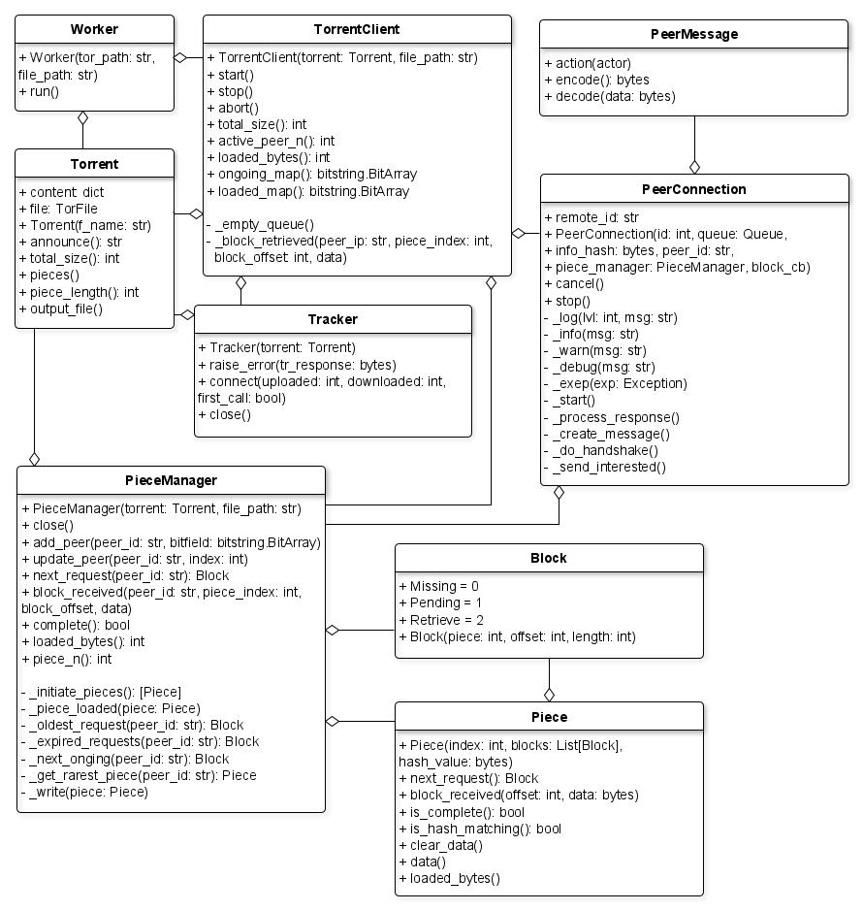
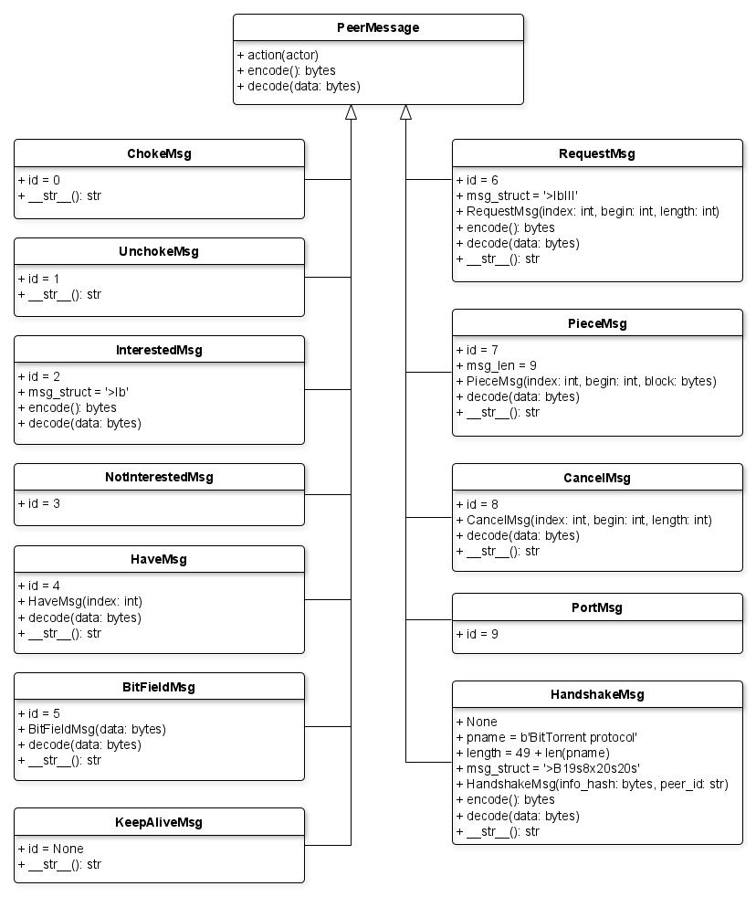
UML диаграмма

Slide 8
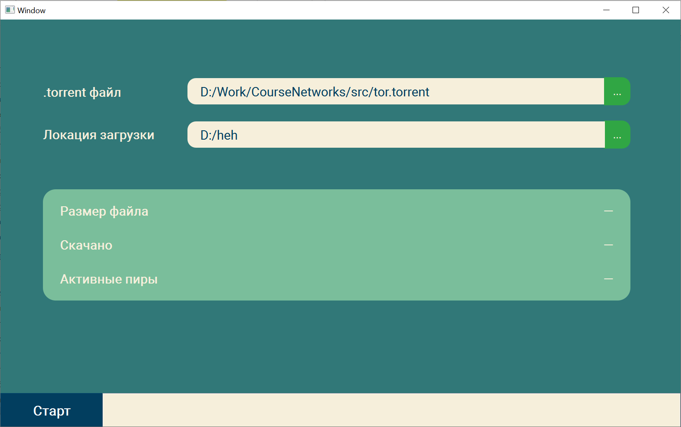
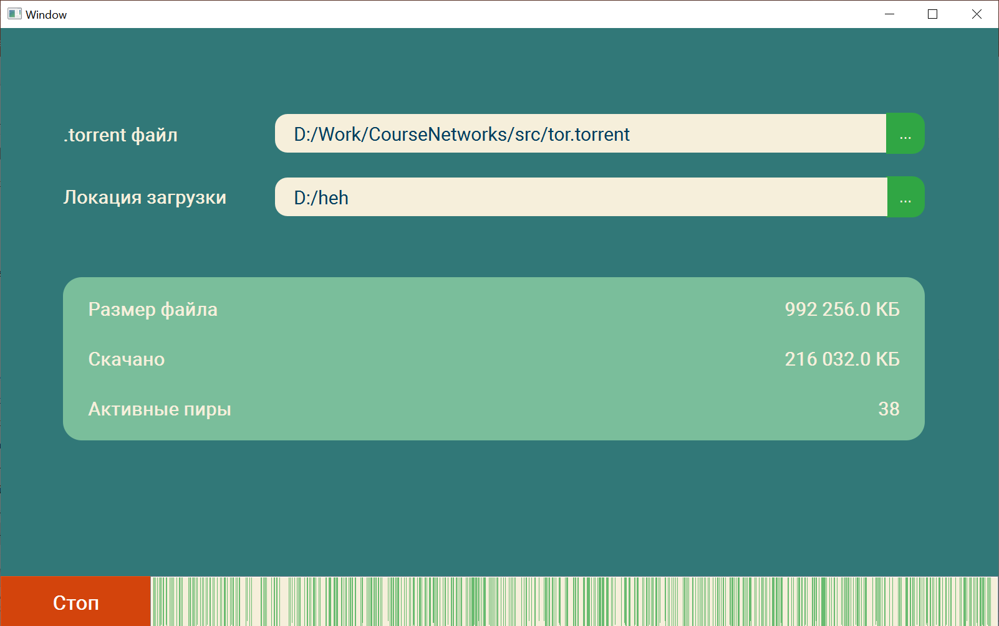
Интерфейс программы
Для предоставления пользователя удобного интерфейса взаимодействия с клиентом был реализован графический интерфейс

Slide 9
Заключение
В результате работы достигнута цель - был разработан Bittorrent клиент.
Выполнены все поставленные задачи:
Изучена структура и принцип работы протокола.
Разработаны алгоритмы взаимодействия с сервером и клиентами.
Реализована программа для загрузки файлов на основе протокола BitTorrent.

